Slide 2
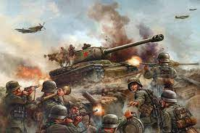
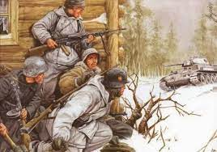
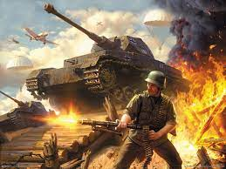
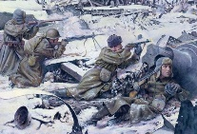
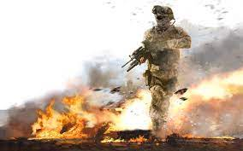
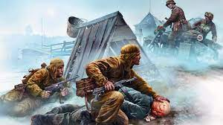
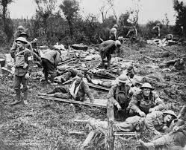

Slide 3
1941 – 1945
Тем, кто шёл в бой за Родину, выстоял и победил… Тем, кто навеки, безымянный канул в фашистском плену. Всем тем, кто ушёл в бессмертие и победил, посвящается наше мероприятие. 9 Мая, мы все будем отмечать день великой Победы. Победы нашего народа над врагом. Нет в России семьи, которую бы война обошла стороной. В этот день в каждой семье вспоминают тех, кто погиб в этой войне. А ещё 9 Мая поздравляют ветеранов той великой войны.

Slide 4
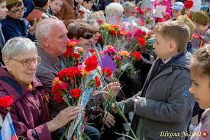
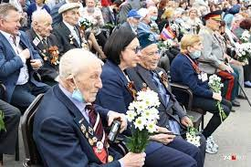

Slide 5
Памятники посёлка Рамонь
Ребята, солдаты, которые воевали на войне, отдавали свою жизнь за то, чтобы мы жили спокойно, ходили в школу, в детский сад, на работу. И поэтому мы помним тех, кто отдал свою жизнь за Родину.
У нас в Рамони есть памятники, к которым мы приходим 9 мая и возлагаем цветы, чтобы почтить память героям.
Ребята, посмотрите, на экране изображён памятник героям Великой Отечественной войны, который находится возле въезда в Рамонь.

Slide 6
Здесь мы видим бюст Герою Советского Союза Петра Тихоновича Тутукова. Тутуков Пётр Тихонович – командир бронетранспортёра разведывательной роты 34 –й гвардейской мотострелковой бригады. Родился Пётр Тихонович 24 июля 1917 года в посёлке Рамонь в крестьянской семье. Участвовал в обороне Одессы, Сталинградской и Курской битвах, освобождал Украину, Молдавию, Белоруссию, Польшу. Участвовал в штурме Берлина. За мужество и отвагу Тутуков был награждён орденом и медалью «За боевые заслуги». Именем Героя названа улица в посёлке Рамонь, и установлен бюст (скульптурное изображение верхней части человеческой фигуры) Петру Тихоновичу Тутукову.

Slide 7
Памятник Сергею Ивановичу Мосину. Изобретатель русской трехлинейной винтовки. Сергей Иванович тоже является нашем земляком, родился и жил в Рамони.

Slide 8
Были на войне и короткие минуты отдыха. Между боями на привале солдаты пели песни. Знаменитой на весь мир стала «Катюша», которую мы сейчас исполним.
Во время отдыха, солдаты писали письма своим родным. Вот посмотрите как выглядят эти письма (показ конвертов «Треугольники»). Они отличаются своей треугольной формой, где указано фамилия и адрес куда письмо должно прийти. Давайте послушаем что писали в то время солдаты.
Ребёнок в военной форме читает стихотворение Е. Трутневой «Фронтовой треугольник».
Дорогие мри родные!
Ночь, Дрожит огонёк свечи.
Вспоминаю уже не впервые,
Как вы спите на тёплой печи.
В нашей маленькой старой избушке,
Что в глухих затерялась лесах,
Вспоминаю я поле, речушку,
Вновь и вновь вспоминаю вас.
Мои братья и сёстры родные!
Завтра снова я в бой иду
За отчизну свою, за Россию,
Что попала в лихую беду.
Соберу своё мужество, силу,
Стану недругов наших громить,
Чтобы вам ничего не грозило,
Чтоб могли вы учиться и жить!

Slide 9
Но не только мужчины проявляли героизм во время войны. Многие женщины и девушки тоже ушли на фронт. Они летали на боевых самолётах, были радистками, оказывали помощь раненым бойцам.
Выходит девочка в с санитарной сумкой через плечо, читает стихотворение Е. Тургенева «Фронтовая сестричка».
Пушки грохочут, пули свистят.
Ранен осколком солдат.
Шепчет сестричка: «Давай поддержу,
Рану твою я перевяжу!»
Всё позабыла: опасность и страх,
Вынесла с боя его на руках.
Сколько в ней было любви и тепла!
Многих сестричка от смерти спасла!
Победа досталась нашему народу дорогой ценой. Вечная память героям, защитившим нашу Родину. Память о всех погибших принято чтить минутой молчания.
Давайте и мы почтим память о погибших за Родину воинов. Минута молчания.

Slide 10
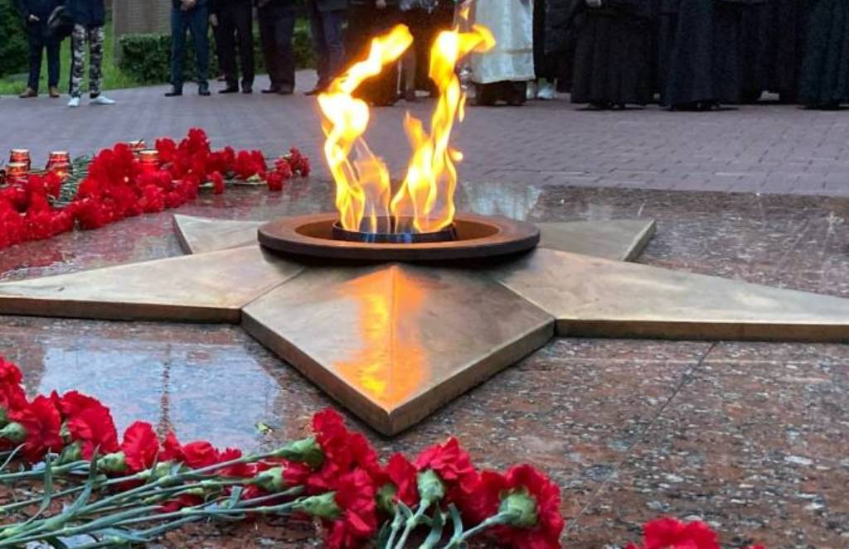

Slide 11
Праздничный салют
9 Мая возлагают венки и цветы, проводят митинги, парад воинских частей, а вечером запускают праздничный салют. Ребята, как вы думаете, чем, кроме цветов и поздравлений, можно порадовать ветеранов в этот день? ( Ответы детей).
Можно разучить стихи, песни. Подготовить концерт. Вот и сейчас мы исполним песню для ветеранов «Эх, дороги….», слова Л. Ошанина, музыка А. Новикова.
А ещё, я предлагаю вам сделать и подарить ветеранам праздничный салют. (Дети выполняют аппликацию и рисунки).

Slide 12
Спасибо за внимание!

